Slide 1
Dýchací soustava
Umožňuje dýchání – výměna plynů mezi plícemi a okolím
Tvořena z dýchacích cest a plic

Slide 2
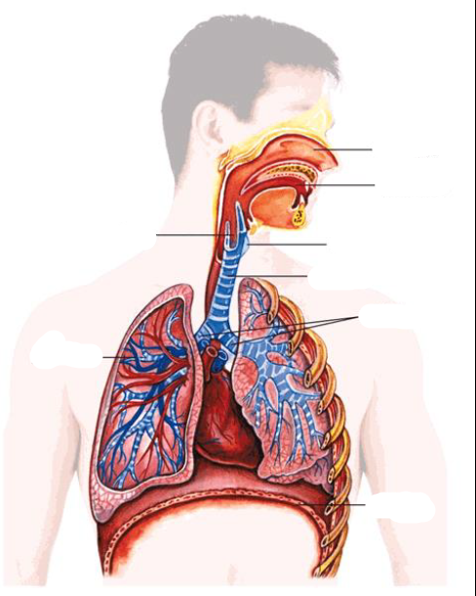
Stavba dýchací soustava
nosní dutina
ústní dutina
hrtan
chrupavka štítná
průdušnice
průdušky
průdušinky
bránice

Slide 3
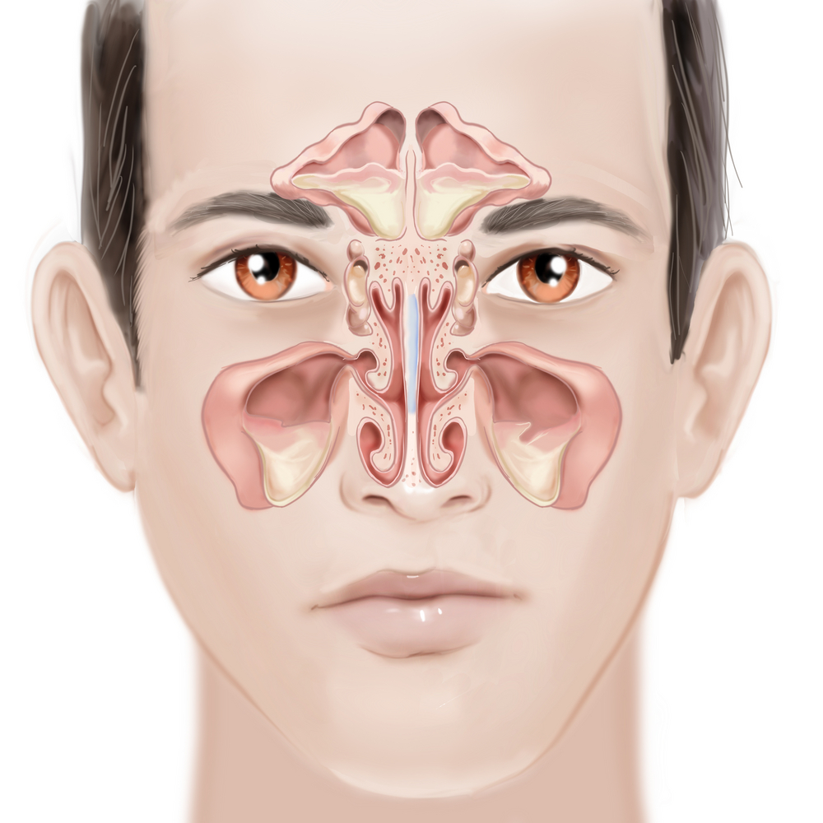
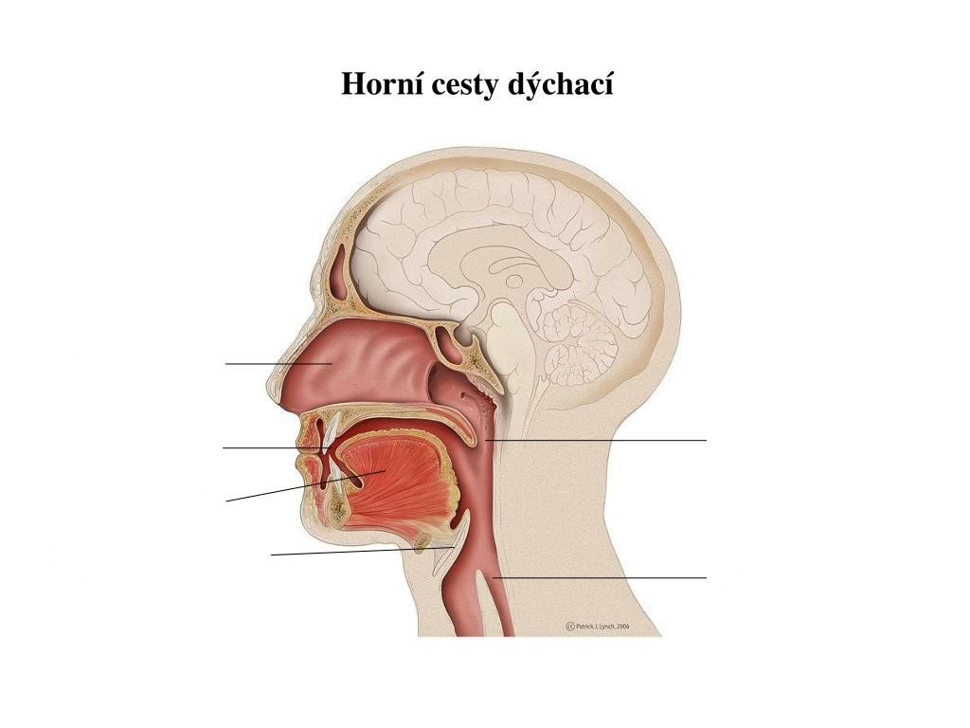
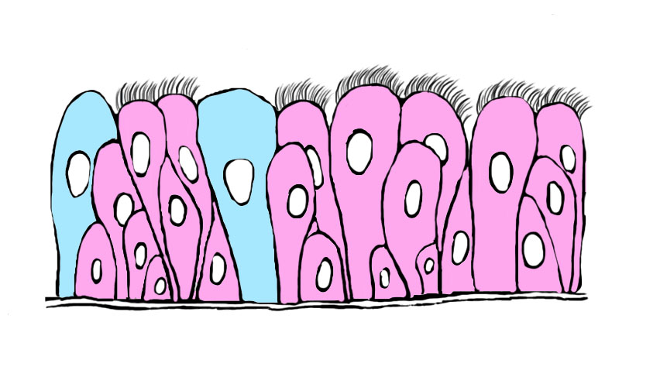
Sliznice s řasinkami
Dutina nosní
Dutina ústní
nosohltan
jazyk
Hrtanová příklopka
hltan

Slide 4
nosohltan

Slide 5
Stavba horních cest dýchacích
Dutina nosní – vystlána sliznicí s řasinkami, spojena s vedlejšími
dutinami
- vzduch se zde zbavuje nečistot, zvlhčuje se a ohřívá se.
Nosohltan – ve sliznici mízní uzlina – nosní mandle – zachycuje
nečistoty
- spojen s Eustachovou trubicí - vede do středního ucha
- vyrovnává tlak s okolí

Slide 6
Dolní cesty dýchací

Slide 7
Dolní cesty dýchací

Slide 8
Dolní cesty dýchací
Hrtan – vyztužen chrupavkami, největší – chrupavka štítná („ohryzek“)
- uloženy hlasivky
Průdušnice
Větví se na 2 průdušky – tvořené chrupavkami, vystlaná řasinkami
- zanořují se do plic, kde se větví na průdušinky
Průdušinky - plicní váčky – tvořeny plicními sklípkami obalené vlásečnicemi – výměna plynů

Slide 9
Stavba plic

Slide 10
Dýchací svaly

Slide 11
Stavba plic
Uloženy v hrudní dutině
Plíce – pravá – 3 laloky
- levá – 2 laloky
Blána kryjící plíce – poplicnice
Blána kryjící hrudní dutinu – pohrudnice
Mezi blánami tekutina – usnadňuje nádech a výdech
Dýchací pohyby – dýchací svaly – bránice a mezižeberní svaly

Slide 13
Celková kapacita plic
Tvořena
Výměnou vzduchu v klidu (cca 500 ml)
Maximálním nádechem ( 3000 ml)
Maximální výdechem (900 ml)
Zbytkovým vzduchem

Slide 14
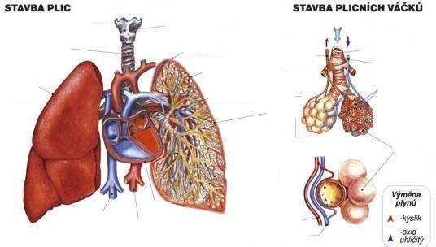

Slide 15
